Slide 1




CHÀO MỪNG
QUÝ THẦY CÔ
ĐẾN DỰ GIỜ LỚP 4/1

Slide 2



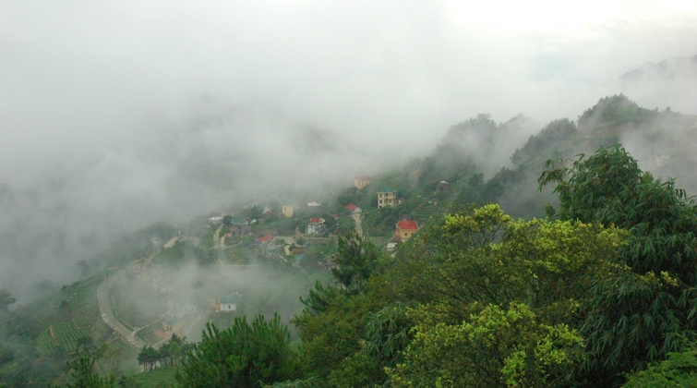
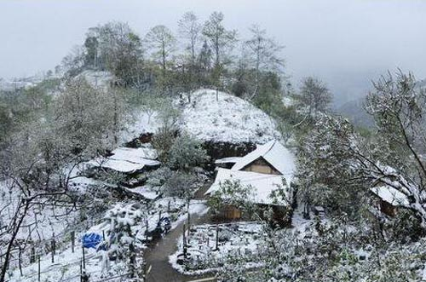

Khí hậu ở vùng núi cao Hoàng Liên Sơn như thế nào?
TRƯỜNG TH LÊ HỒNG PHONG
MÔN: ĐỊA LÍ
LỚP 4
Gv: Vũ Vân Anh

Slide 3

KIỂM TRA
BÀI CŨ

Slide 4




Kiểm tra bài cũ:
HOẠT ĐỘNG SẢN XUẤT CỦA NGƯỜI DÂN Ở HOÀNG LIÊN SƠN
1. Người dân ở Hoàng Liên Sơn làm những nghề gì? Nghề nào là chính?
2. Ruộng bậc thang thường được làm ở đâu? Tác dụng của ruộng bậc thang là gì?

Slide 5
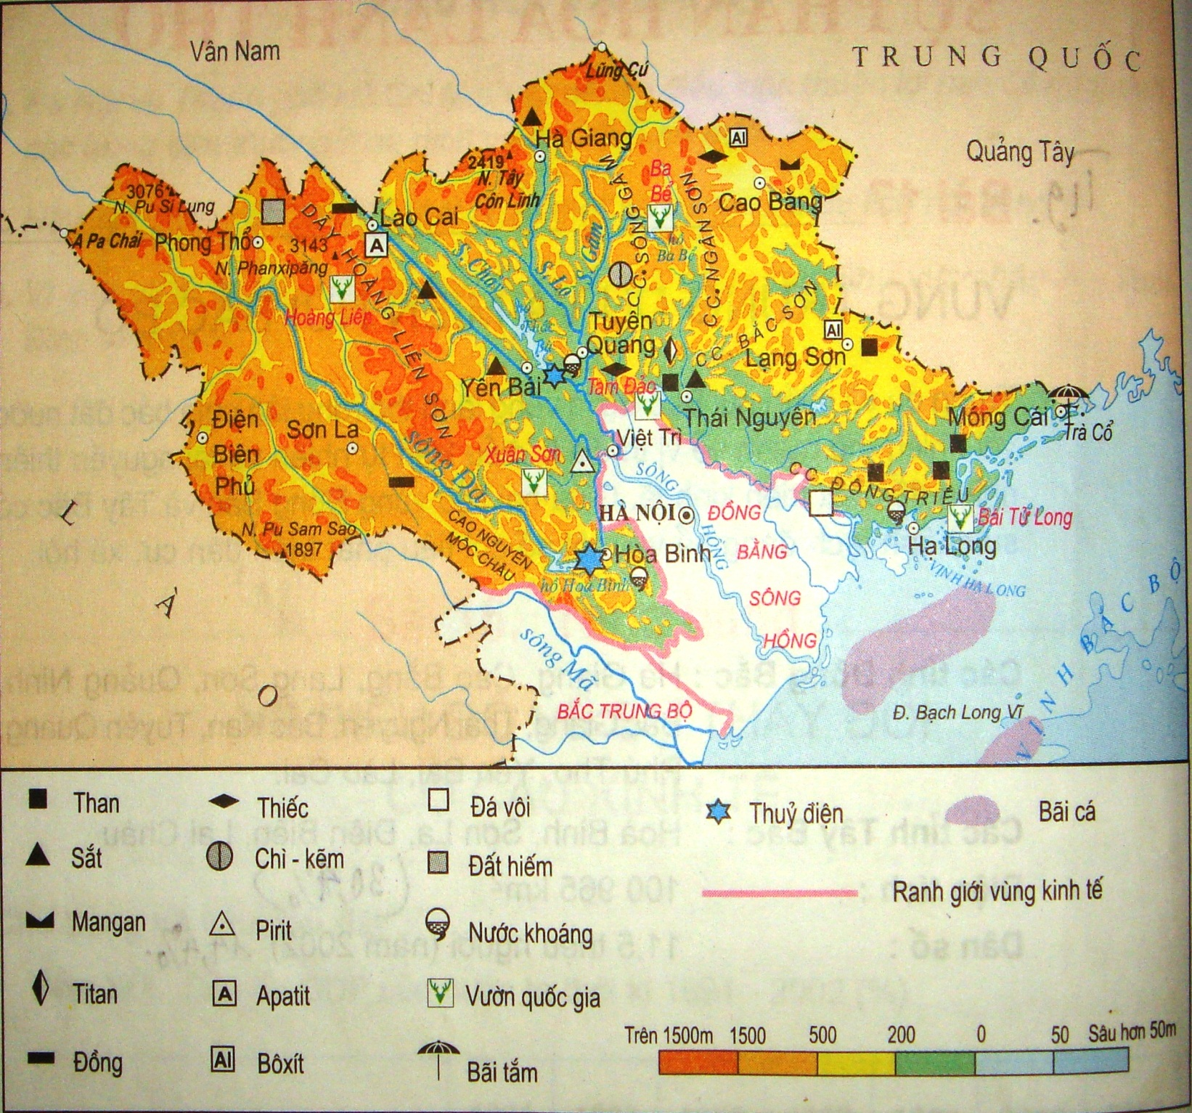
Vùng trung du Bắc Bộ

Slide 6
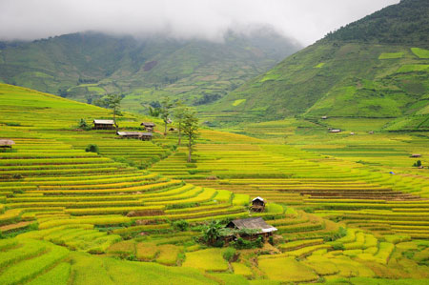
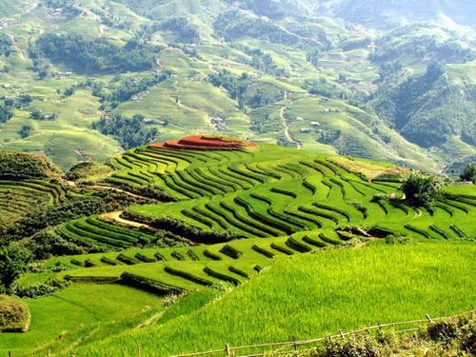
Thứ năm, ngày 18 tháng 9 năm 2014
ĐỊA LÍ
TRUNG DU BẮC BỘ

Slide 7

Thứ năm, ngày 18 tháng 9 năm 2014
ĐỊA LÍ
TRUNG DU BẮC BỘ
1. Vùng đồi với đỉnh tròn, sườn thoải.
2. Chè và cây ăn quả ở trung du.
3. Hoạt động trồng rừng và cây công nghiệp.

Slide 8
1. Vùng đồi với đỉnh tròn, sườn thoải

Slide 9
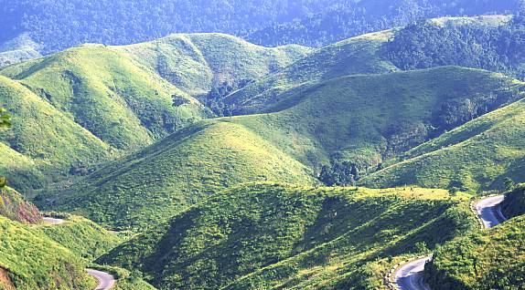
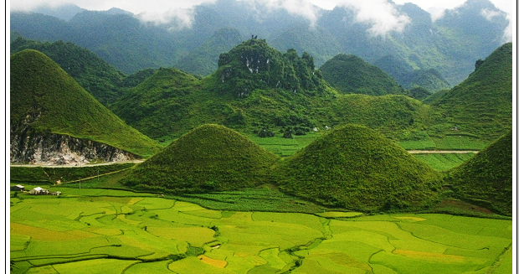
1. Vùng đồi với đỉnh tròn, sườn thoải
Đọc mục 1 trong SGK/79 và quan sát các hình ảnh vùng trung du Bắc Bộ:

Slide 10
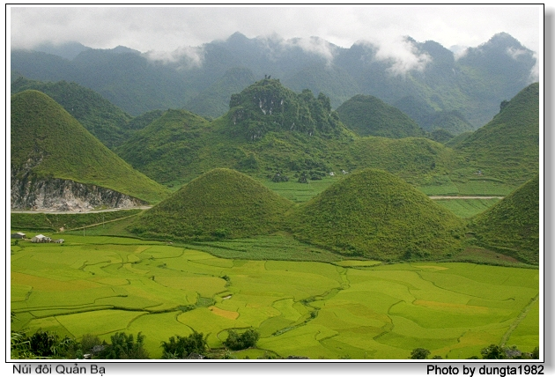
1. Vùng đồi với đỉnh tròn, sườn thoải
Vùng trung du là vùng núi, vùng đồi hay đồng bằng?
- Vùng trung du là vùng đồi.
Em có nhận xét gì về đỉnh, sườn đồi và cách sắp xếp các đồi của vùng trung du?
- Vùng đồi với các đỉnh tròn, sườn thoải, xếp cạnh nhau như bát úp.

Slide 11
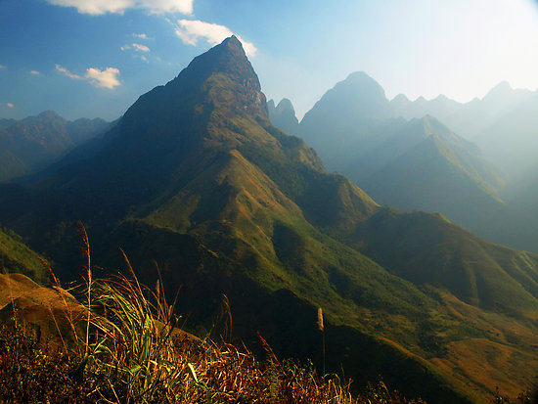
1. Vùng đồi với đỉnh tròn, sườn thoải
So sánh đỉnh đồi, sườn đồi với dãy Hoàng Liên Sơn?
Đỉnh tròn, sườn thoải
Đỉnh nhọn, sườn dốc
Nét riêng biệt của vùng trung du Bắc Bộ là gì?
Vùng trung du Bắc Bộ có nét riêng biệt, mang những dấu hiệu vừa của đồng bằng vừa của miền núi.

Slide 12
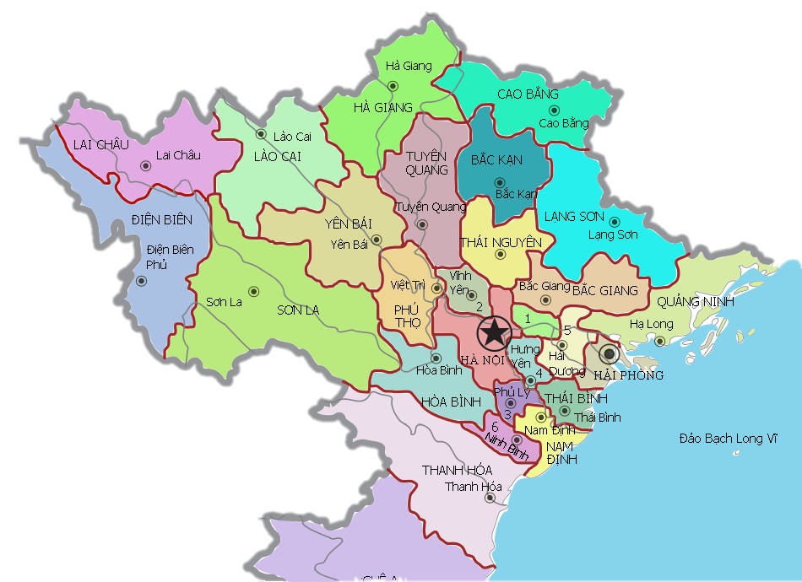
1. Vùng đồi với đỉnh tròn, sườn thoải
Phúc
Xác định :
Thái Nguyên
Phú Thọ
Vĩnh Phúc
Bắc Giang

Slide 13
1. Vùng đồi với đỉnh tròn, sườn thoải
Vùng trung du là vùng đồi có đỉnh tròn, sườn thoải, xếp cạnh nhau như bát úp.
Vùng trung du là vùng chuyển tiếp giữa miền núi và đồng bằng, bởi vậy nó mang đặc điểm của cả miền núi và đồng bằng.

Slide 14
2. Chè và cây ăn quả ở trung du

Slide 15
2. Chè và cây ăn quả ở trung du
THẢO LUẬN
NHÓM 4
Dựa vào kênh chữ và kênh hình ở mục 2 trong SGK, hãy thảo luận các câu hỏi sau :
NHÓM
1, 2, 3
  Trung du Bắc Bộ thích hợp cho việc trồng những loại cây gì?
  H1, H2 cho biết những cây trồng nào có ở Thái Nguyên và Bắc Giang?
NHÓM
4, 5, 6
  Em biết gì về chè Thái Nguyên?
  Chè ở đây được trồng để làm gì?
NHÓM
7, 8, 9
  Quan sát H3 và nêu quy trình chế biến chè.
  Trong những năm gần đây, ở trung du Bắc Bộ đã xuất hiện trang trại chuyên trồng loại cây gì?

Slide 16
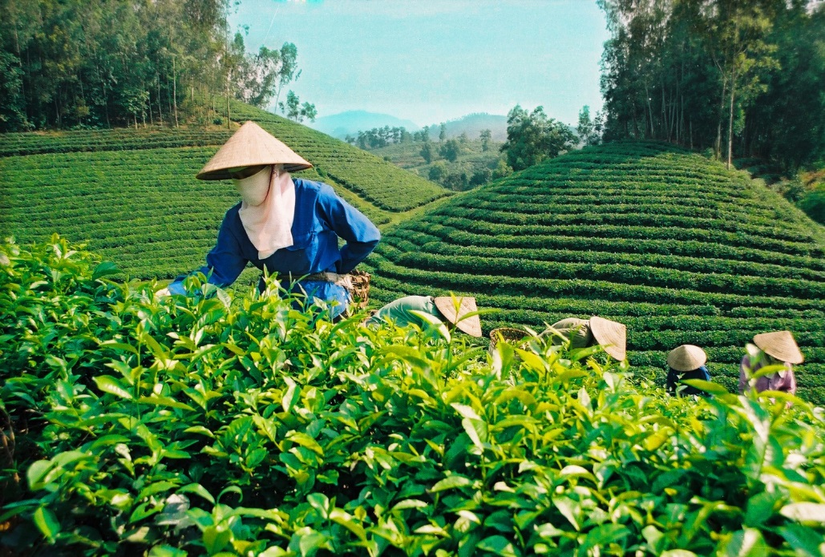
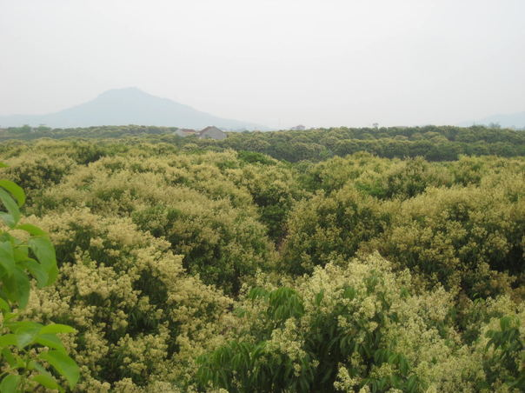
2. Chè và cây ăn quả ở trung du
  Trung du Bắc Bộ thích hợp cho việc trồng những loại cây gì ?
  H1, H2 cho biết những cây trồng nào có ở Thái Nguyên và Bắc Giang ?
Đồi chè ở Thái Nguyên
Trang trại trồng vải ở Bắc Giang
Trung du Bắc Bộ có điều kiện thuận lợi cho việc phát triển cây ăn quả và cây công nghiệp.

Slide 17
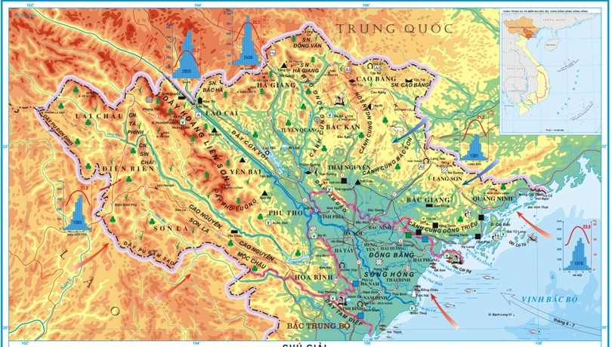
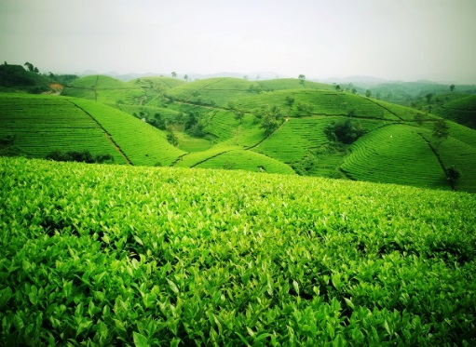
2. Chè và cây ăn quả ở trung du
Thái Nguyên
Bắc Giang
Xác định :
Thái Nguyên
Bắc Giang

Slide 18
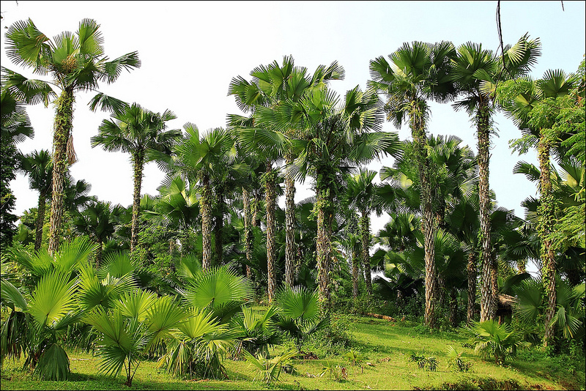
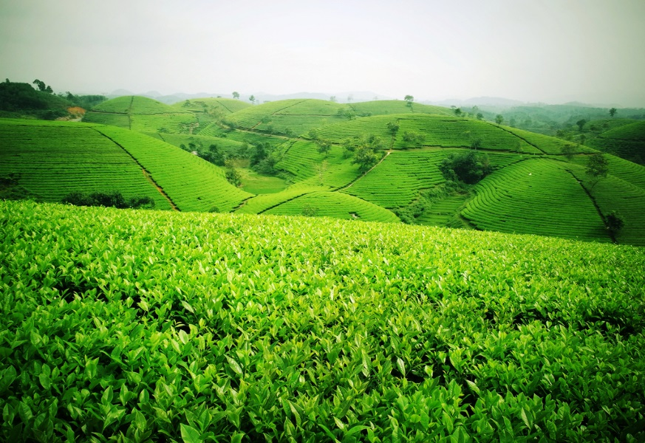
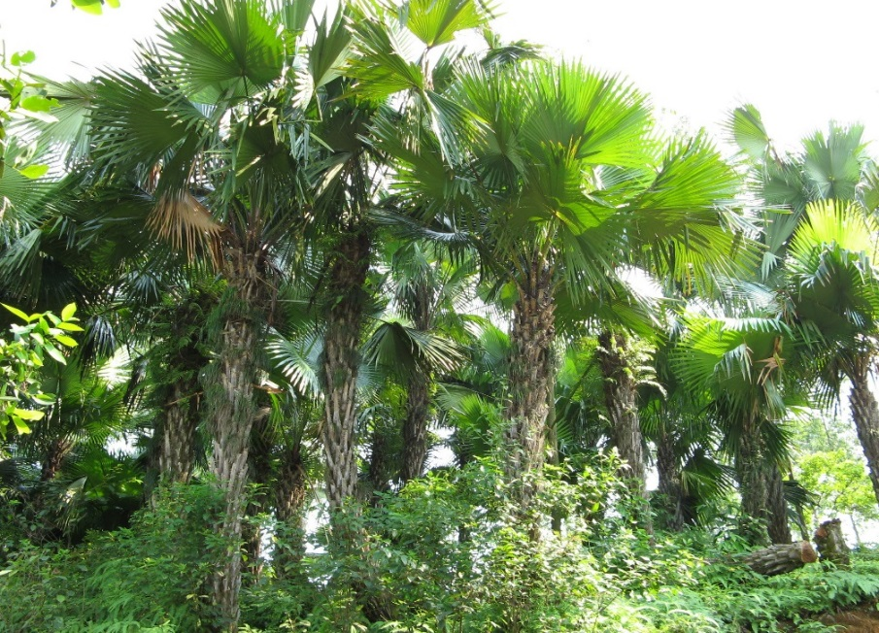
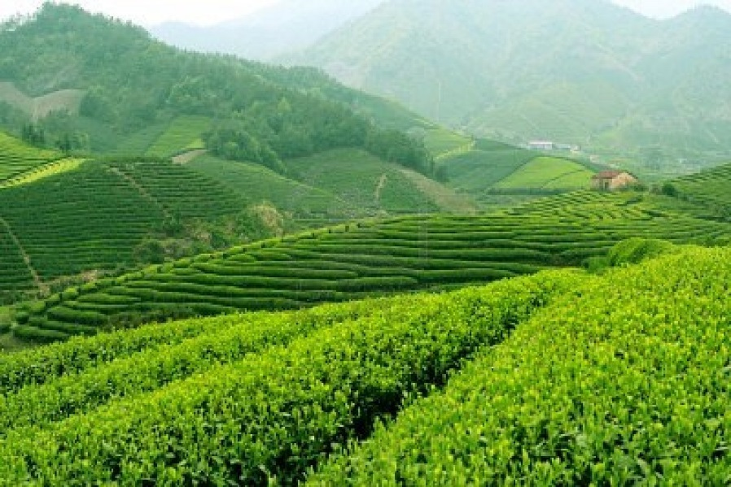
2. Chè và cây ăn quả ở trung du
Rừng cọ
Đồi chè

Slide 19
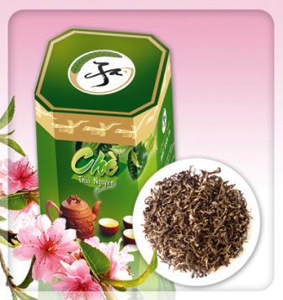
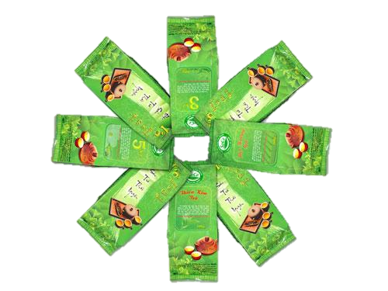

2. Chè và cây ăn quả ở trung du
  Em biết gì về chè Thái Nguyên ?
  Chè ở đây được trồng để làm gì ?
Chè Thái Nguyên là một đặc sản nổi tiếng thơm ngon.
Chè được trồng để phục vụ nhu cầu trong nước và xuất khẩu.

Slide 20
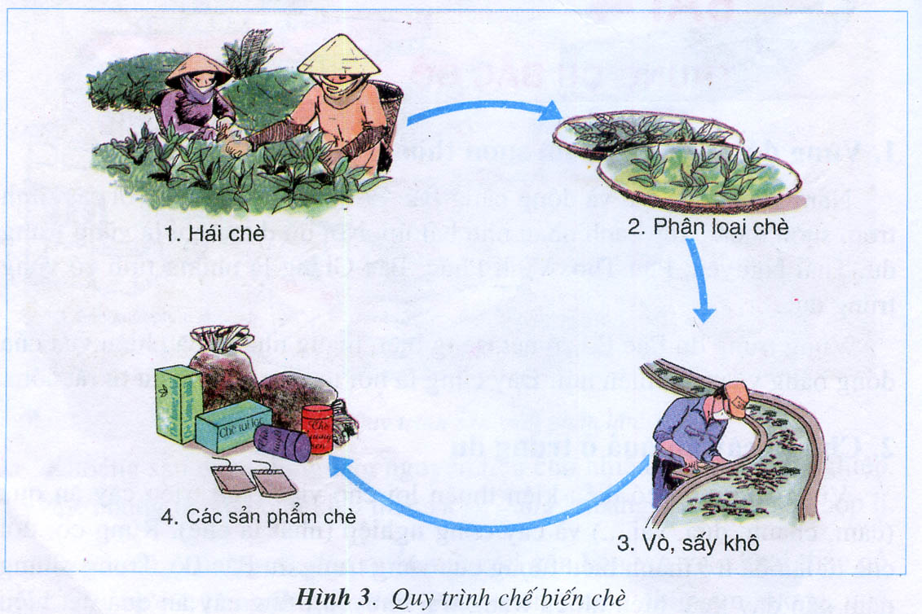
2. Chè và cây ăn quả ở trung du
  Nêu quy trình chế biến chè .
1. Hái chè
2. Phân loại chè
4. Sản phẩm chè
3. Vò, sấy khô

Slide 21
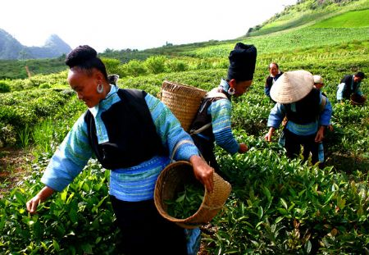
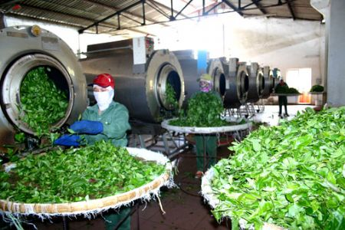
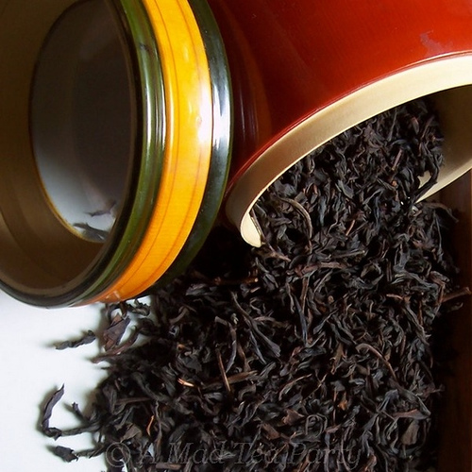
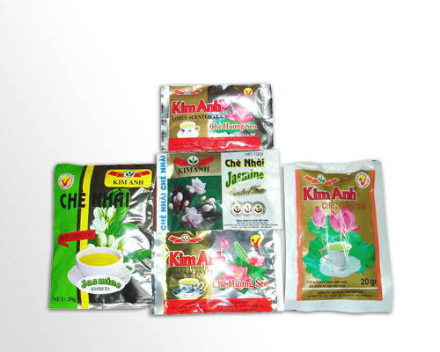
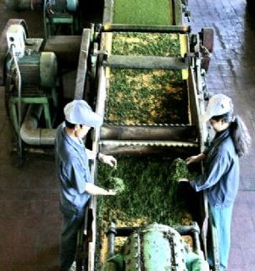
Phân loại chè
Hái chè
Vò, sấy khô
Sản phẩm chè

Slide 22
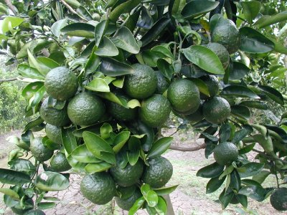
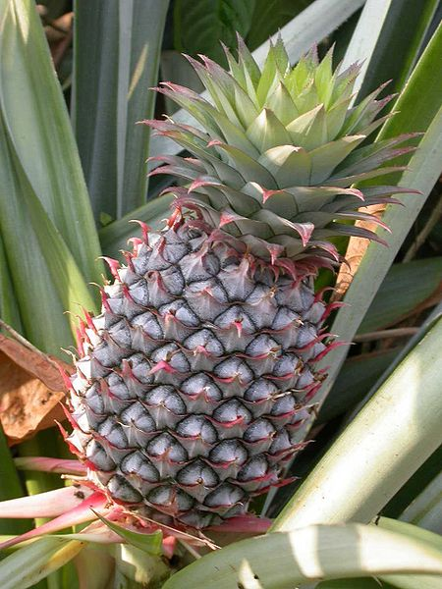
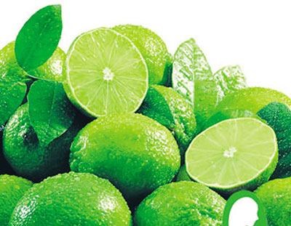
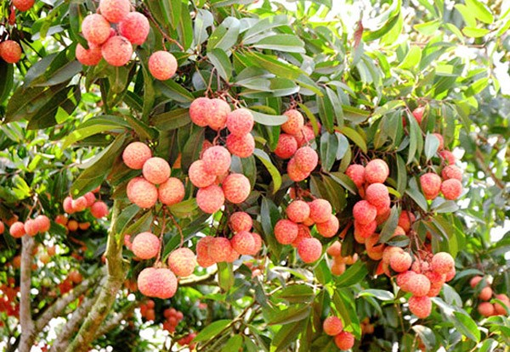
2. Chè và cây ăn quả ở trung du
  Trong những năm gần đây, ở trung du Bắc Bộ đã xuất hiện trang trại chuyên trồng loại cây gì?
CÂY
ĂN QUẢ

Slide 23
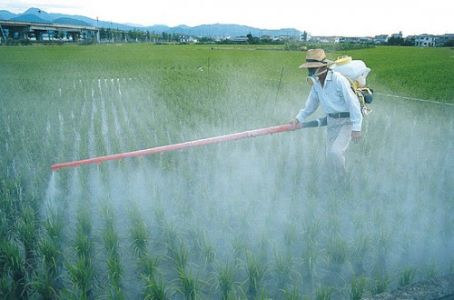
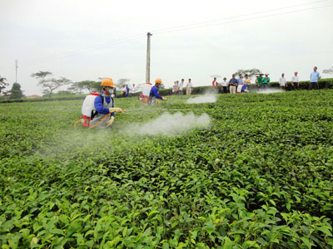
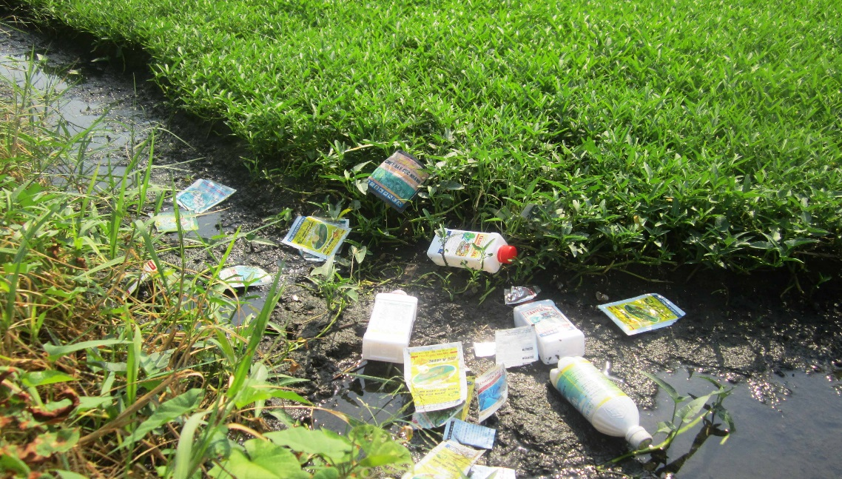
Việc sử dụng nhiều hóa chất trong trồng trọt có tác hại như thế nào?
Notes:
Thuốc diệt cỏ được bà con sử dụng tràn lan, không đúng liều lượng còn gây ảnh hưởng cho sự sinh trưởng và phát triển, năng suất cây trồng. Ngoài ra vỏ, bao đựng thuốc được bà con vứt bừa bãi trên những sườn đồi gây ảnh hưởng rất lớn đến môi trường. Dụng cụ, bình phun thuốc xong bà con thường rửa ở dưới suối gây ô nhiễm nguồn nước. Đa số bà con vẫn sử dụng nước suối để sinh hoạt nên sẽ ảnh hưởng đến nguồn nước mặt và nước ngầm.

Slide 24
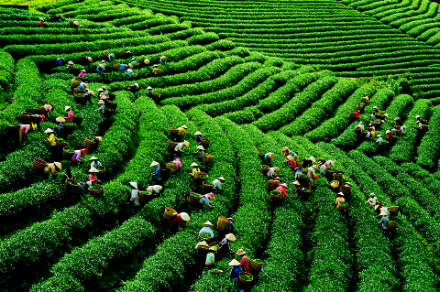
Sử dụng các biện pháp sinh học hoặc các chất có nguồn gốc từ thực vật trong nông nghiệp nhằm bảo vệ sức khỏe con người và góp phần bảo vệ môi trường.
Notes:
Một trong những biện pháp hữu hiệu để sản xuất nông nghiệp sạch là ứng dụng rộng rãi các chế phẩm sinh học, sử dụng phân hữu cơ vi sinh nhằm thay thế các hoá chất bảo vệ thực vật và các loại phân hoá học có tác động xấu đến môi trường.

Slide 25
3. Hoạt động trồng rừng và cây công nghiệp

Slide 26
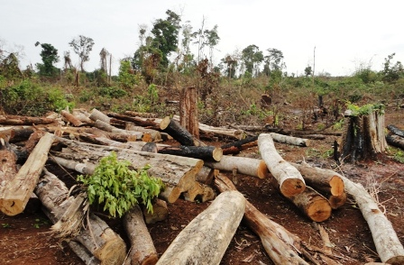
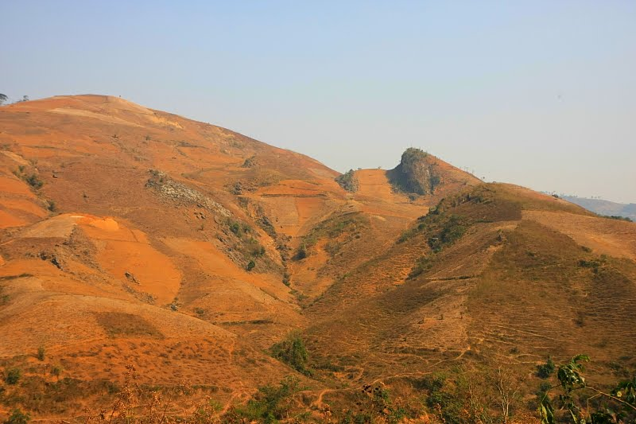
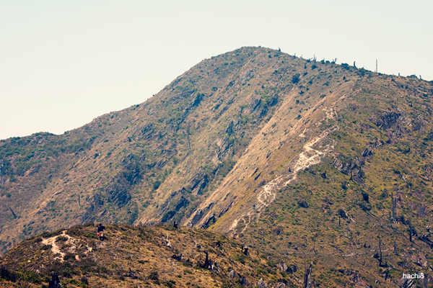
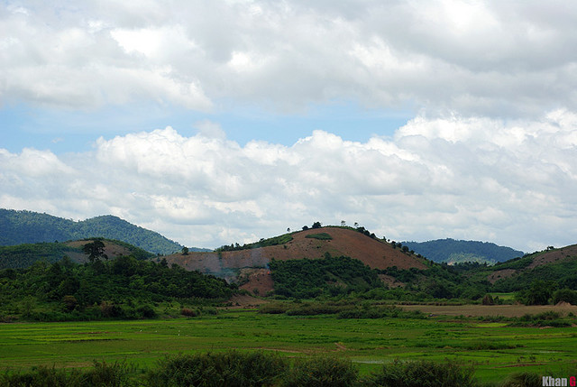
3. Hoạt động trồng rừng và cây công nghiệp.
Hiện nay ở vùng trung du Bắc Bộ đang đối mặt với tình trạng gì?
Quan sát các hình ảnh sau đây:

Slide 27
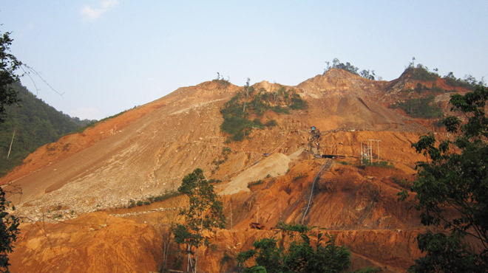
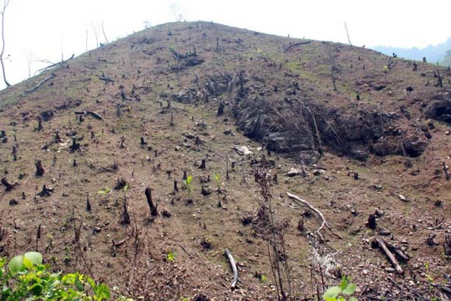
3. Hoạt động trồng rừng và cây công nghiệp.
Vì sao ở vùng trung du Bắc Bộ lại có những nơi đất trồng, đồi trọc?
Vì cây cối bị khai thác cạn kiệt do đốt phá rừng làm nương rẫy để trồng trọt và khai thác gỗ bừa bãi…

Slide 28
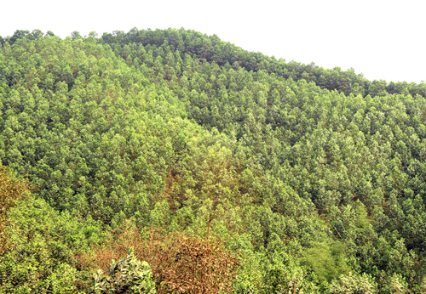
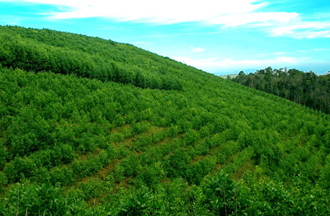
3. Hoạt động trồng rừng và cây công nghiệp.
Để khắc phục tình trạng này, người dân nơi đây đã làm gì ?
Trồng rừng.
Trồng cây công nghiệp lâu năm.
Trồng cây ăn quả.

Slide 29
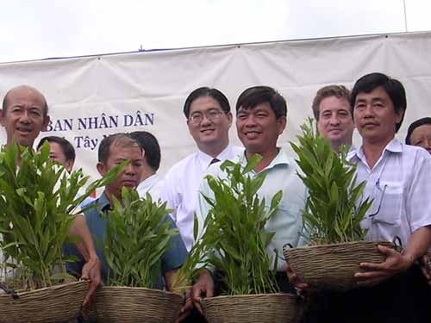
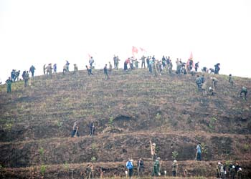
Để che phủ đồi, giảm diện tích đất trống, đồi núi trọc, người dân vùng trung du đã tích cực trồng cây, trồng rừng.
Notes:
Để bảo vệ rừng chúng ta phải làm gì?
Bảo vệ rừng cũng là bảo vệ môi trường
Là học sinh các em cần làm gì để góp phần bảo vệ môi trường?

Slide 30
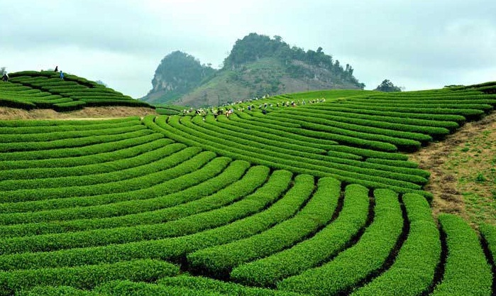
3. Hoạt động trồng rừng và cây công nghiệp.
Năm | 2001 | 2002 | 2003
Diện tích trồng rừng mới (ha) | 4600 | 5500 | 5700
(Bảng số liệu về diện tích rừng trồng mới ở Phú Thọ)
Dựa vào bảng số liệu, nhận xét về diện tích rừng trồng mới ở Phú Thọ trong những năm gần đây?

Slide 31
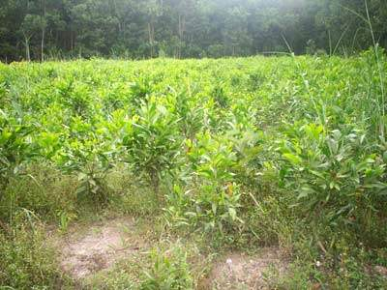
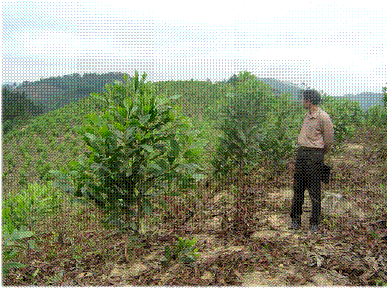
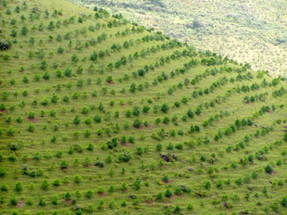
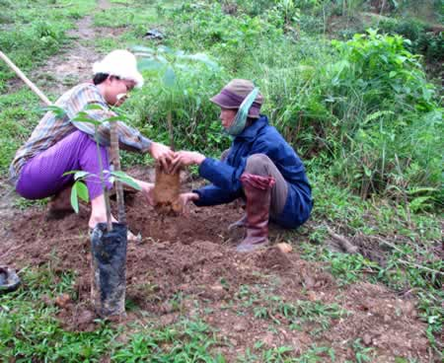
Tác dụng của việc trồng rừng và bảo vệ rừng?

Slide 32
Thứ năm, ngày 18 tháng 9 năm 2014
ĐỊA LÍ
TRUNG DU BẮC BỘ
Trung du Bắc Bộ
Điều kiện tự nhiên
Hoạt động sản xuất
- Mang đặc điểm của cả đồng bằng và miền núi.
- Là vùng đồi với các đỉnh tròn, sườn thoải.
Trồng cây ăn quả, cây công nghiệp và trồng rừng.

Slide 33

BÀI HỌC
Trung du Bắc Bộ là vùng đồi với các đỉnh tròn, sườn thoải. Thế mạnh ở đây là trồng cây ăn quả và cây công nghiệp, đặc biệt là trồng chè. Đất trống, đồi trọc đang được phủ xanh bằng việc trồng rừng, trồng cây công nghiệp lâu năm và trồng cây ăn quả.

Slide 34
CỦNG CỐ

Slide 35





TRÒ CHƠI
HÃY CHỌN Ý ĐÚNG

Slide 36





Câu 1
Câu 2
Câu 3
Câu 1: Đỉnh và sườn đồi của vùng trung du có đặc điểm?
Đỉnh tròn, sườn dốc.
Hết giờ
2
1
3
5
4
Đỉnh nhọn, sườn dốc.
Đỉnh tròn, sườn thoải.i
Đáp án
Đỉnh nhọn, sườn thoải.

Slide 37
Câu 1
Câu 2
Câu 3
Câu 2: Vùng trung du phù hợp trồng những loại cây nào?
Cây công nghiệp, lúa.
Hết giờ
2
1
3
5
4
Chè, cây công nghiệp, cây ăn quả.
Cây ăn quả, cao su.
Đáp án
Cao su, cây công nghiệp, cây ăn quả.

Slide 38
Câu 1
Câu 2
Câu 3
Câu 3: Hiện tượng đất trống đồi trọc gây hậu quả như thế nào?
Gây xói mòn, sạt lở đất.
Hết giờ
2
1
3
5
4
Gây lũ lụt.
Làm đất đai cằn cỗi.
Đáp án
Tất cả các ý trên.

Slide 39

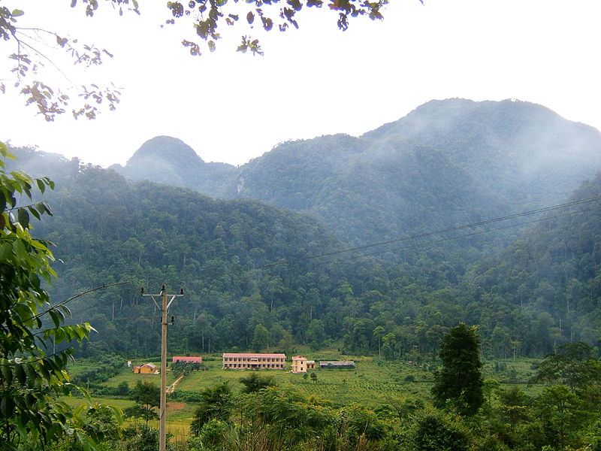
Là học sinh, em nên làm gì để góp phần bảo vệ môi trường?

Slide 40


Bảo vệ rừng là bảo vệ cuộc sống của chúng ta.

Slide 41

Các bạn giỏi lắm !

Slide 42
DẶN DÒ

Slide 43

Dặn dò
Học bài và ôn bài.
Chuẩn bị bài “ Tây Nguyên”.
Sưu tầm một số hình ảnh về Tây Nguyên.

Slide 44



BÀI HỌC KẾT THÚC
TẠM BIỆT QUÝ THẦY CÔ !

Slide 45



KÍNH CHÚC CÁC THẦY
CÔ GIÁO KHỎE MẠNH
Chúc
các
em
Học
giỏi
Chăm
Ngoan
45
Notes:
21/9/2014
45

